Slide 1
LC27 : Solubilité
Niveau : CPGE
Prérequis :
-Activités chimiques
-Constantes d’équilibre
-Diagramme de prédominance
-Loi de Guldberg et Waage
-Titrages colorimétriques

Slide 2
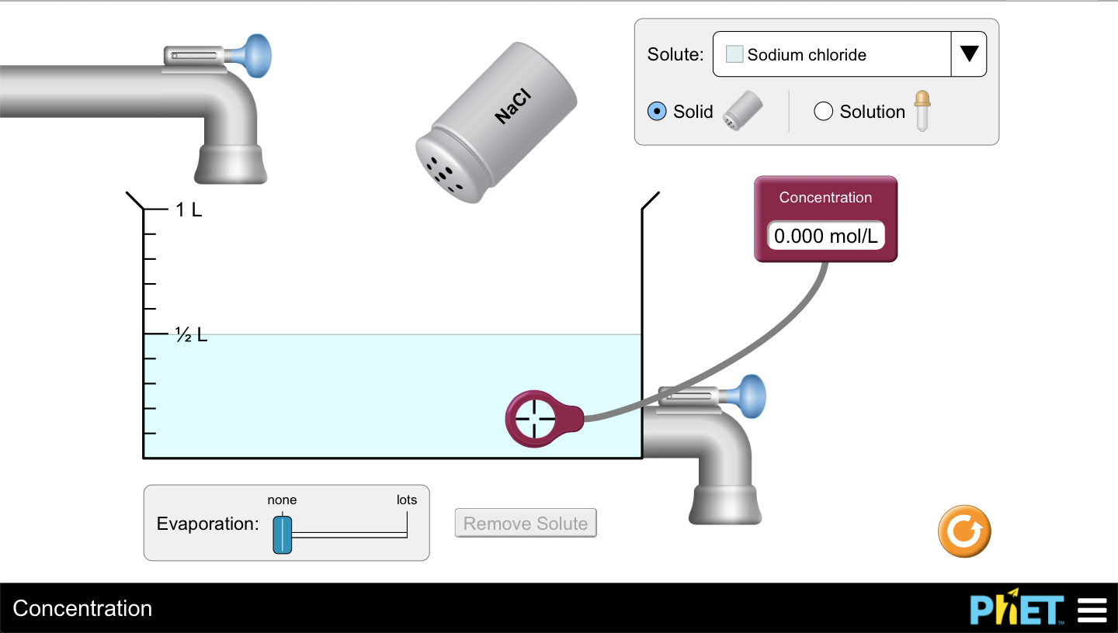
Introduction
Animation : https://phet.colorado.edu/sims/html/concentration/latest/concentration_en.html

Slide 3
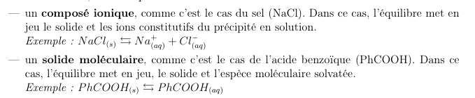
Introduction
Cadre de la leçon :
Dissolution des solides dans le solvant eau
Les solides dissous :
- composé ionique : équilibre qui met en jeu les ions et le solide
- solide moléculaire : équilibre qui met en jeu le solide solvaté et le solide

Slide 4
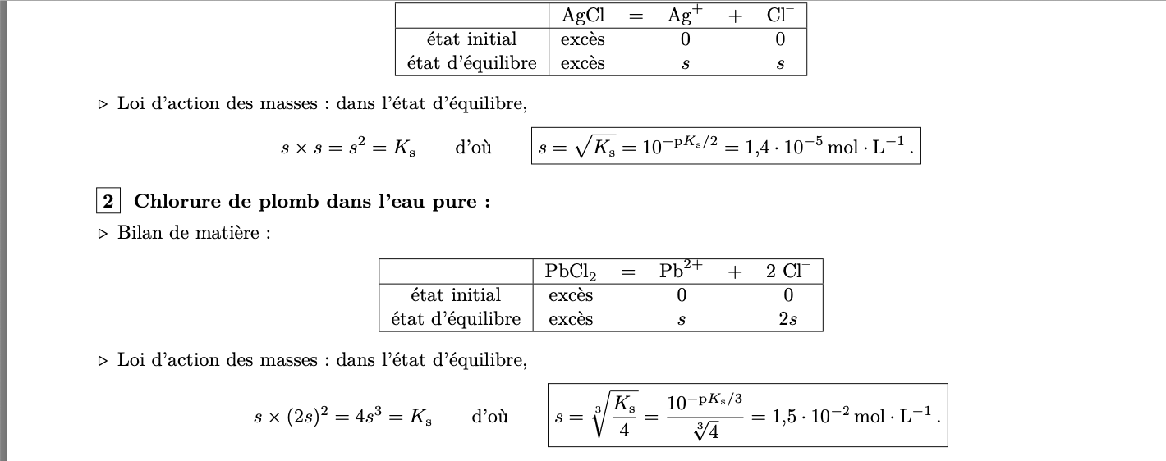
I.1) Réaction de dissolution
(s)
(aq)
(aq)
A l’équilibre :

Slide 5
I.1) Réaction de dissolution
(s)
(aq)
(aq)

Slide 6
I.1) Réaction de dissolution
(s)
(aq)
(aq)
A l’équilibre :

Slide 7
I.1) Réaction de dissolution
(s)
(aq)
(aq)
A l’équilibre :

Slide 8
I.2) Condition d’existence du solide

Slide 9
I.3) Diagramme d’existence
Méthode générale :
Etape 1 : On imagine l’ajout de la substance X, sans variation de volume.
Etape 2 : On calcule la valeur de pX pour laquelle la première particule du précipité apparaît.
Etape 3 : On résume tout sur un diagramme.

Slide 10
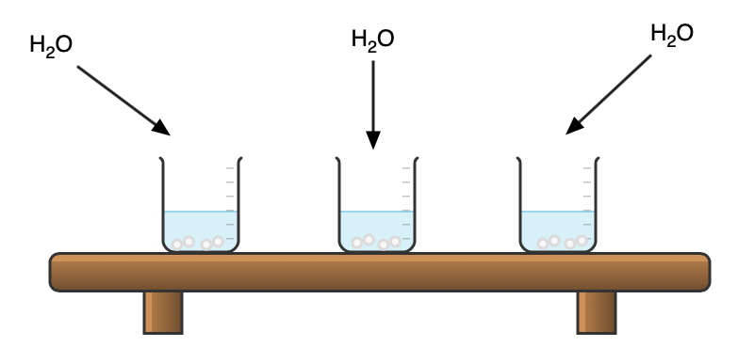
II.1) Effet de la température
à 25ºC
à 50ºC
à 0ºC
Solutions d’acide benzoïque saturées
Principe de la manipulation :

Slide 11
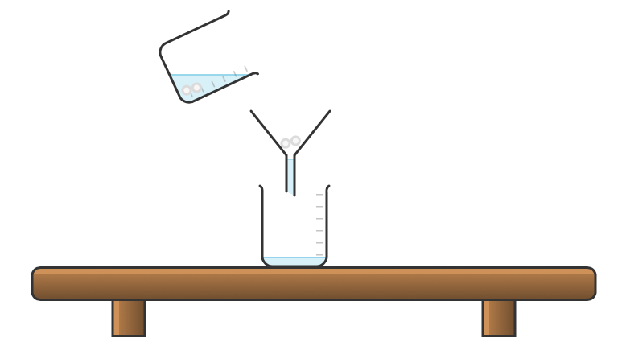
II.1) Effet de la température
Principe de la manipulation :

Slide 12
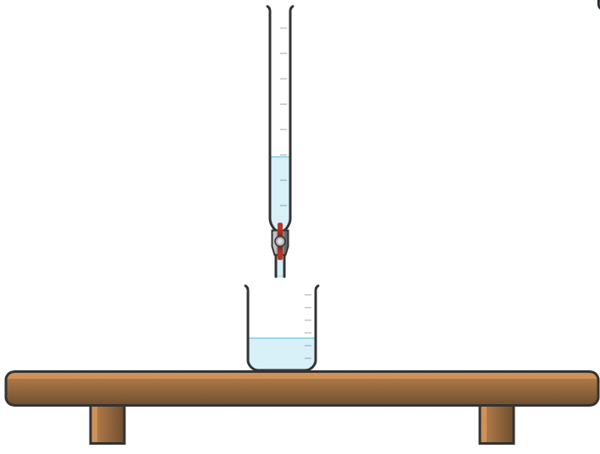
II.1) Effet de la température
(Na⁺(aq); HO⁻(aq))
Cb=0,050± 0,001mol.L⁻¹
Solution d’acide benzoïque saturée
V0=25,00 ± 0,03 mL
Principe de la manipulation :

Slide 13
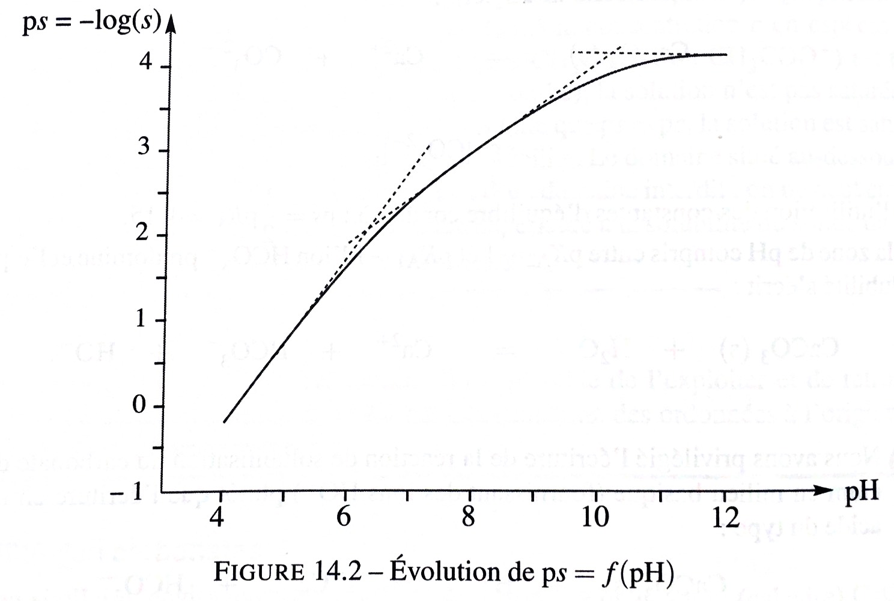
II.2) Effet du pH
Source : Dunod, Tout-en-un PCSI, B. Fosset

Slide 14
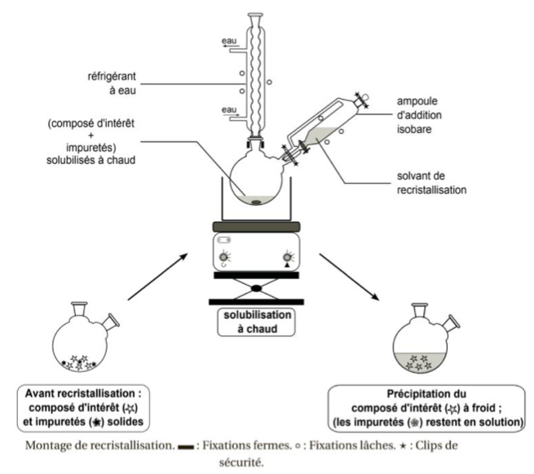
Conclusion
Principe de la recristallisation :
Source : Techniques expérimentales en chimie, Dunod

